Slide 1

HỆ QUẢN TRỊ CƠ SỞ DỮ LIỆU
(Database Management System)
CHƯƠNG 7: TỐI ƯU HÓA
CÂU TRUY VẤN
GVGD:
THS. LÝ THỊ HUYỀN CHÂU
THS. NGÔ QUỐC HUY
THS. NGUYỄN THỊ QUYÊN
HỌC KỲ I – NĂM HỌC 2022-2023
KHÓA 27T-IT

Slide 2
01.
Giới thiệu
02.
Tính tương đương
03.
Nguyên tắc tổng quát
NỘI DUNG
04.
Các kỹ thuật tối ưu
05.
Thuật toán
06.
Bài tập

Slide 3
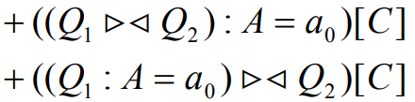
1. Giới thiệu
Mục đích:
Giảm thời gian xử lý câu hỏi, giảm khối lượng dữ liệu trung gian.
Kết hợp giữa các phép tích, phép kết với phép chọn với phép chiếu.
Ví dụ:

Slide 4
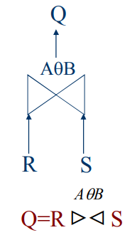
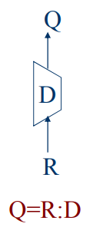
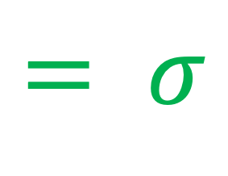
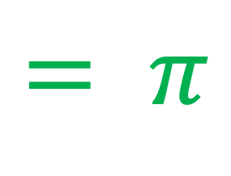
1. Giới thiệu
Ký hiệu:
$$= π$$
$$= σ$$
X: lấy ra các thuộc tính
D: điều kiện
Phép kết

Slide 5
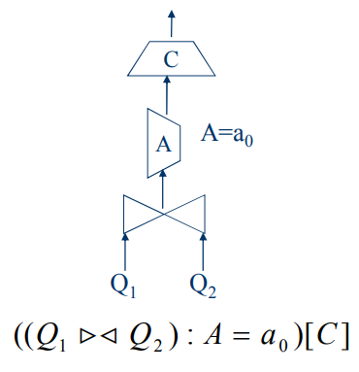
1. Giới thiệu
Ví dụ:

Slide 6
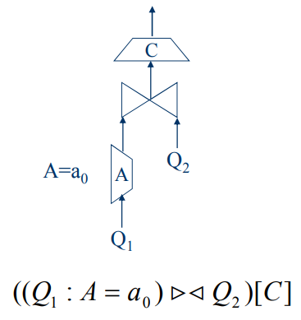
1. Giới thiệu
Ví dụ:

Slide 7
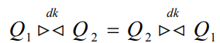
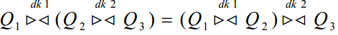
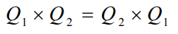
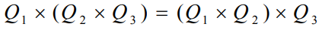
2. Tính tương đương
Định nghĩa: Hai biểu thức A, B là tương đương nếu có cùng một tình trạng CSDL thì đều cho một kết quả (nếu chúng cho cùng một kết quả khi áp dụng trên cùng một tập các quan hệ).
Tính chất của phép kết và phép tích:
Phép kết
Giao hoán:
Kết hợp:
Phép tích
Giao hoán:
Kết hợp:

Slide 8
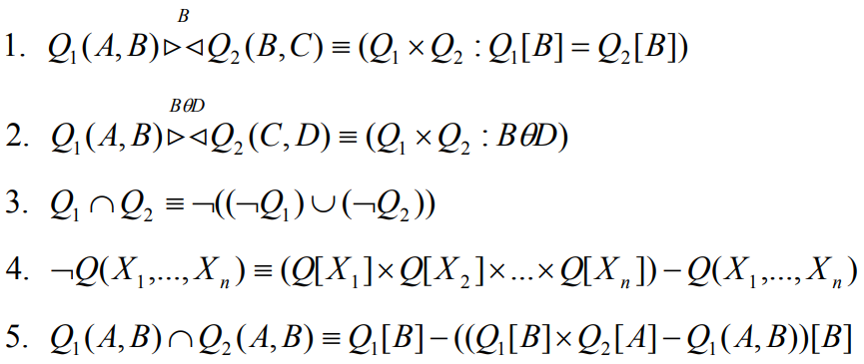
2. Tính tương đương
Các phép biến đổi tương đương:

Slide 9
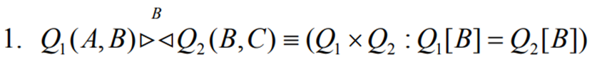
2. Tính tương đương
Các phép biến đổi tương đương:
Q₁(AB)
Q₂(BC)
A | B
1 | 2
2 | 8
B | C
1 | 3
2 | 3
3 | 4

Slide 10
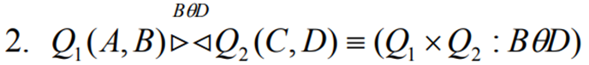
2. Tính tương đương
Các phép biến đổi tương đương:
Q₁(AB)
Q₂(CD)
A | B
1 | 2
2 | 8
C | D
1 | 3
2 | 3
3 | 4

Slide 11
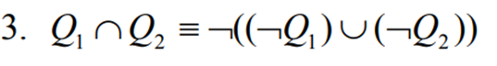
2. Tính tương đương
Các phép biến đổi tương đương:
Q₁(AB)
Q₂(CD)
A | B
1 | 2
2 | 8
C | D
1 | 2
2 | 3
3 | 4

Slide 12
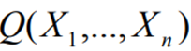
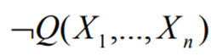
2. Tính tương đương
Các phép biến đổi tương đương:
A | B | C
2 | 8 | 1
2 | 7 | 2
A | B | C
2 | 8 | 2
2 | 7 | 1

Slide 13
3. Nguyên tắc tổng quát
Thực hiện phép chiếu, phép chọn càng sớm càng tốt
Gom các phép chọn và chiếu cùng quan hệ để thực hiện cùng lúc.
Biến phép tích thành phép kết tự nhiên hay theta kết.
Tìm các biểu thức con chung trong một biểu thức
Tiền xử lý các quan hệ: lập chỉ mục
Đánh giá trước khi thực hiện tính toán.

Slide 14
3. Nguyên tắc tổng quát
Thực hiện phép chiếu, phép chọn càng sớm càng tốt.
Gom các phép chọn và chiếu cùng quan hệ để thực hiện cùng lúc.
Biến đổi câu truy vấn để đưa phép chiếu, phép chọn vào thực hiện trước và cùng lúc nhằm làm giảm bớt kích cỡ của kết quả trung gian.

Slide 15
3. Nguyên tắc tổng quát
3. Biến phép tích thành phép kết tự nhiên hay theta kết.
Phép kết tự nhiên hay phép kết theta được thực hiện ít tốn kém hơn nhiều so với phép tích trên cùng các quan hệ.
Nếu kết quả của tích RxS là đối số của phép chọn và phép chọn liên quan tới các phép so sánh giữa các thuộc tính của R và S thì phép tích cũng là phép kết.

Slide 16
3. Nguyên tắc tổng quát
4. Tìm các biểu thức con chung trong một biểu thức:
Nếu biểu thức con xuất hiện nhiều hơn một lần là một quan hệ không lớn và nó có thể được đọc từ bộ nhớ thứ cấp với ít thời gian thì nên tính toán trước biểu thức đó chỉ một lần.

Slide 17
3. Nguyên tắc tổng quát
5. Tiền xử lý các quan hệ: lập chỉ mục:
Có hai vấn đề quan trọng cần xử lý trước cho các quan hệ là sắp xếp trước các bộ giá trị theo thứ tự vật lý và sắp xếp logic - tức là thiết lập các bảng chỉ mục (Index) cho các bản ghi.
Khi đó việc thực hiện các phép toán có liên quan tới hai quan hệ (các phép toán hai ngôi) sẽ nhanh hơn rất nhiều.

Slide 18
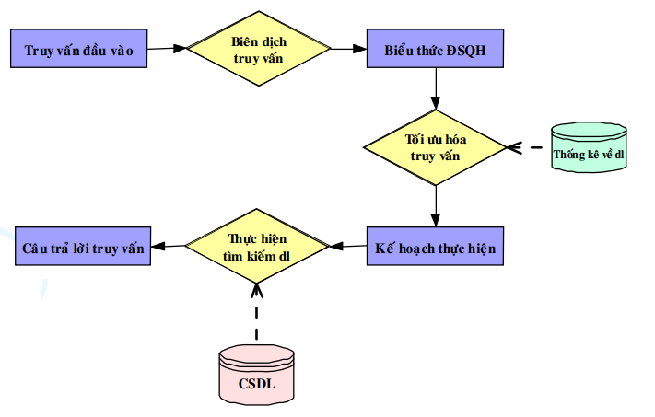
3. Nguyên tắc tổng quát
6. Đánh giá trước khi thực hiện tính toán:
Mỗi khi cần chọn trình tự thực hiện các phép toán trong biểu thức, hoặc chọn một trong hai đối số của một phép hai ngôi, thì cần tính toán xem chí phí thực hiện các phép tính.

Slide 19
4. Các kỹ thuật tối ưu
Dãy các phép chọn
Dãy các phép chiếu
Hoán vị giữa phép chiếu và phép chọn
Hoán vị giữa phép chọn và phép tích
Hoán vị giữa phép hợp và phép chọn
Hoán vị giữa phép chọn và phép trừ
Hoán vị giữa phép chiếu và phép hợp
Hoán vị giữa phép chiếu và phép tích

Slide 20
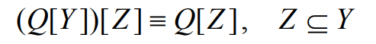
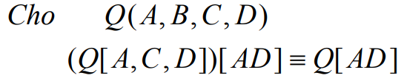
4. Các kỹ thuật tối ưu
1. Dãy các phép chọn
2. Dãy phép chiếu
Ví dụ:

Slide 21
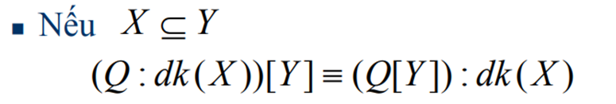
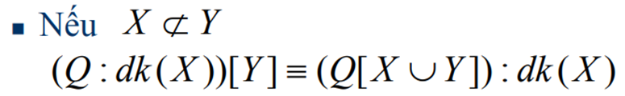
4. Các kỹ thuật tối ưu
3. Hoán vị giữa phép chiếu và phép chọn
Ví dụ: Q (A,B,C,D), X là A, Y là AB
(Q: dk(A>5))[AB] ⬄ Q[AB]: dk(A>5)
Ví dụ: Q (A,B,C,D), X là A, Y là BC
(Q: dk(A>5))[BC] ⬄ Q[ABC]: dk(A>5)

Slide 22
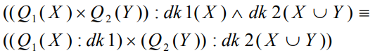
4. Các kỹ thuật tối ưu
4. Hoán vị giữa phép chọn và phép tích
Điều kiện dk xác lập trên các thuộc tính của X
Nếu , dk1 xác lập trên các thuộc tính của X, dk2 xác lập trên các thuộc tính của Y.
Nếu dk1 xác lập trên các thuộc tính của X và dk2 xác lập trên các thuộc tính của X Y

Slide 23
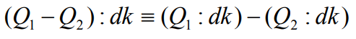
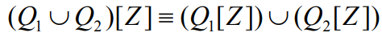
4. Các kỹ thuật tối ưu
5. Hoán vị giữa phép hợp và phép chọn
6. Hoán vị giữa phép chọn và phép trừ
7. Hoán vị giữa phép chiếu và phép hợp
8. Hoán vị giữa phép chiếu và phép tích

Slide 24
5. Thuật toán
Bước 1: Áp dụng các phép biến đổi tương đương
Bước 2: Áp dụng (1)
Bước 3: Đối với các phép chọn áp dụng (3), (4), (5), (6) nhằm đưa phép chọn càng sâu càng tốt.
Bước 4: Đối với các phép chiếu áp dụng (2), (3), (7), (8) nhằm đưa phép chiếu càng sâu càng tốt.
Bước 5:
Tập trung các phép chọn để áp dụng (1)
Kết hợp phép tích và phép chọn để chuyển thành phép kết

Slide 25
5. Thuật toán
Ví dụ
Cho 1 CSDL quản lý thư viện bao gồm các quan hệ sau đây:
SACH (Tensach, Tacgia, Masach)
NHAXUATBAN (NhaXB, Diachi, Thanhpho)
DOCGIA (TenDG, DchiDG, TphoDG, Sothe)
MUONSACH (Sothe, Masach, Ngaymuon)
Câu hỏi: Hãy cho biết tên của những cuốn sách đã cho độc giả mượn trước ngày 27/03/2012.

Slide 26
5. Thuật toán
Câu hỏi: Hãy cho biết tên của những cuốn sách đã cho độc giả mượn trước ngày 27/03/2012. Ngôn ngữ truy vấn SQL như sau:
SELECT TENSACH
FROM SACH, DOCGIA, MUONSACH
WHERE SACH.MASACH = MUONSACH.MASACH AND
DOCGIA.SOTHE = MUONSACH.SOTHE AND
MUONSACH.NGAYMUON < ’27/03/2012’
Hãy tối ưu hóa câu truy vấn trên?

Slide 27
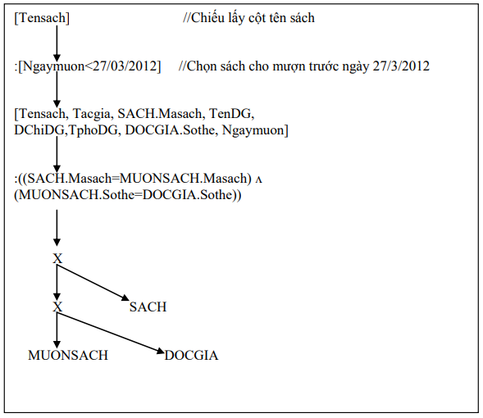
Biểu diễn cây của biểu thức quan hệ
SELECT TENSACH
FROM SACH, DOCGIA, MUONSACH
WHERE SACH.MASACH = MUONSACH.MASACH AND
DOCGIA.SOTHE = MUONSACH.SOTHE AND
MUONSACH.NGAYMUON < ’27/03/2012’

Slide 28
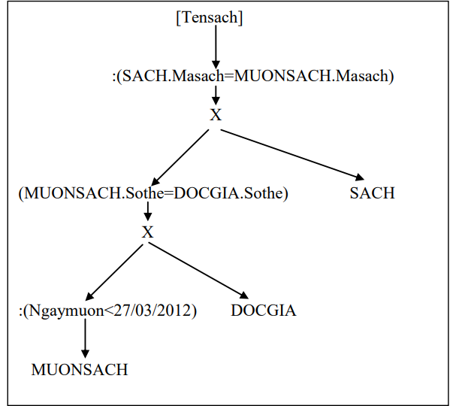
(2)
Cây với tổ hợp phép chọn và phép chiếu
:
(1)

Slide 29
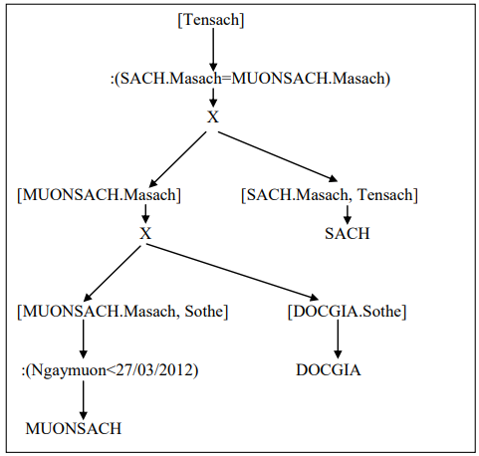
Cây kết quả biểu diễn việc phân nhóm các biểu thức

Slide 30
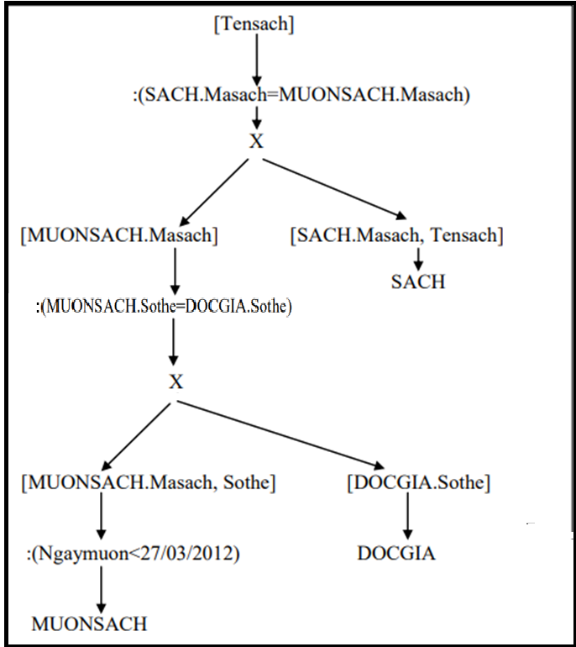
Cây kết quả biểu diễn việc phân nhóm các biểu thức

Slide 31
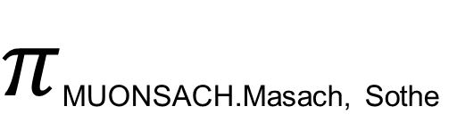
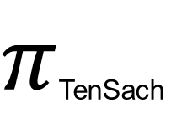

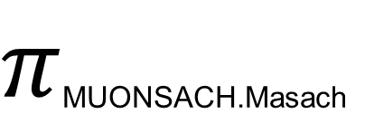
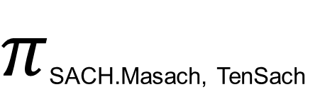
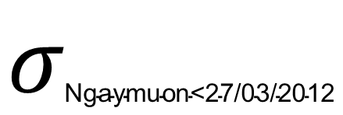

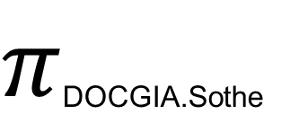
Biểu diễn tương đương bằng đại số quan hệ
$π$_{TenSach}
$$⋈$$
SACH.Masach = MUONSACH.Masach
$π$_{MUONSACH.Masach}
$π$_{SACH.Masach, TenSach}
$$⋈$$
MUONSACH.Sothe = DOCGIA.Sothe
SACH
$π$_{MUONSACH.Masach, Sothe}
$π$_{DOCGIA.Sothe}
$$σ\text{Ngaymuon}\text{<27/03/2012}$$
DOCGIA
MUONSACH

Slide 32
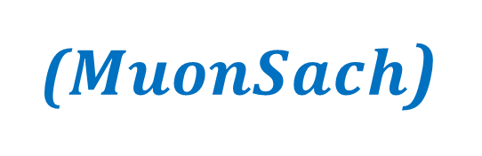
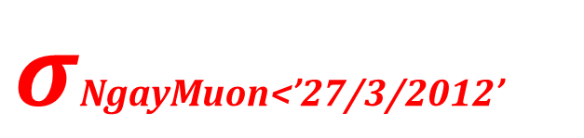
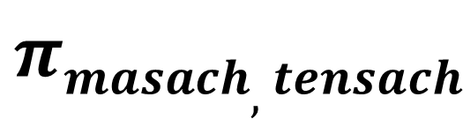
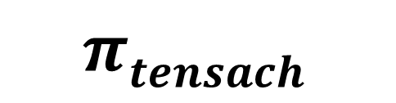


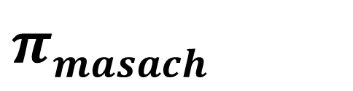

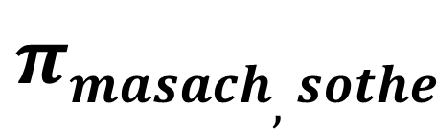
Biểu thức tối ưu từ cây tối ưu
R₁ =
$$πmasach, tensach$$
(Sach)
$$πmasach$$
R₂ =
$$πsothe$$
(DocGia)
)
$$⋈$$
(
$σ$NgayMuon<’27/3/2012’
)
)
$$πmasach, sothe$$
($MuonSach$)
sothe=sothe
$$πtensach$$
$$⋈$$
)
(
R₁
R₂
masach=masach

Slide 33
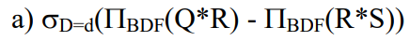
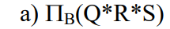
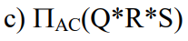
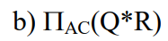
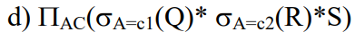
6. Bài tập
Bài 1: Cho các quan hệ Q(ABD), R(BDF), S(FG) tối ưu biểu thức đại số sau:
Bài 2: Cho cơ sở dữ liệu gồm các quan hệ Q(AB), R(BC), S(AC) tối ưu biểu thức đại số sau:

Slide 34
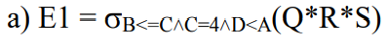
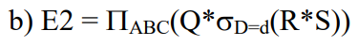
6. Bài tập
Bài 3: Cho các quan hệ Q(AB), R(BC), S(AC) tối ưu biểu thức đại số sau:
Bài 4: Cho 1 CSDL quản lý các dự án của 1 công ty như sau:
TOSX (MATO, TENTO, TENBP)
NHANVIEN (MANV, HOTEN, MATO)
CONGDOAN (MACD, TENCD, DONGIA, MATO)
SANXUAT (MANV, MACD, SOLUONG)

Slide 35
6. Bài tập
Bài 4 (tt): Hãy cho biết họ tên nhân viên, tên tổ của nhân viên tham gia vào công đoạn 1. Ngôn ngữ truy vấn SQL như sau:
SELECT HOTEN,TENTO
FROM TOSX, NHANVIEN, SANXUAT, CONGDOAN
WHERE TOSX.MATO = NHANVIEN.MATO AND
NHANVIEN.MANV = SANXUAT.MANV AND
SANXUAT.MACD = CONGDOAN.MACD AND
TENCD = N’Công đoạn 1’
Hãy tối ưu hóa câu truy vấn trên?

Slide 36


Slide 37
Tài liệu tham khảo
Bài giảng “Cơ sở dữ liệu” Nguyễn Hồng Phương - Khoa Công Nghệ Thông Tin, Trường Đại Học Bách Khoa Hà Nội.
Bài Giảng “Cơ sở dữ liệu”, Vũ Tuyết Trinh – Khoa Công Nghệ Thông Tin, Đại Học Bách Khoa Hà Nội.

